Slide 1
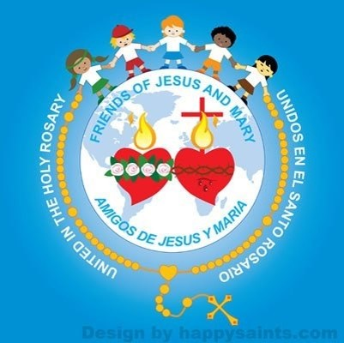
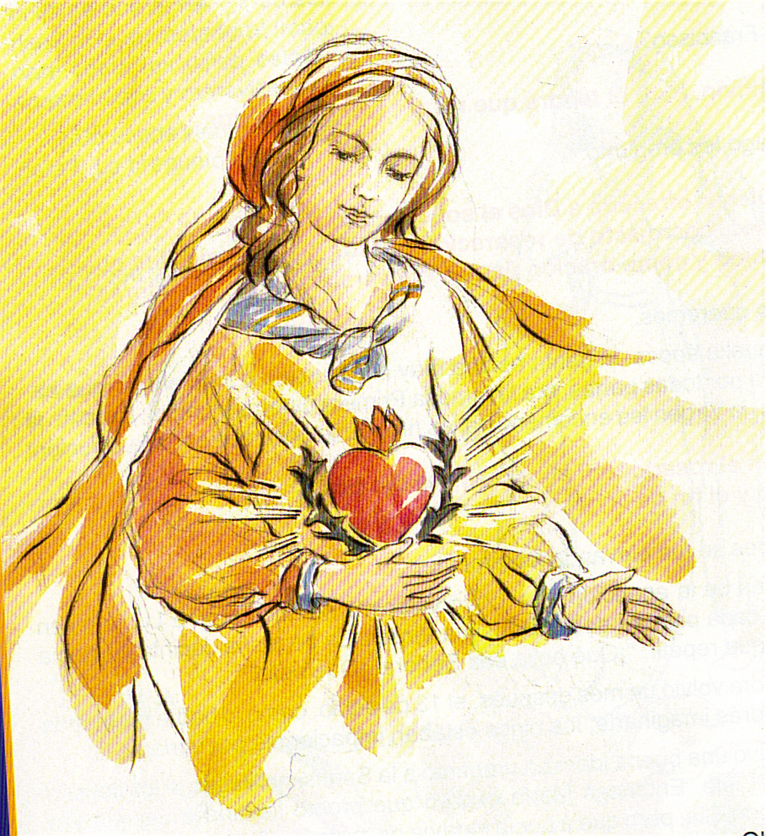
Ministerio Amigos de Jesús y María
Presenta
Consagración al Inmaculado Corazón
de María
www.fcpeace.org
Notes:
Buenos Dias a todos,
Que preciosa forma de empezar la faena de este día con un taller dedicado a nuestra Madre del Cielo, y sobre todo para aprender como llevar a los niños a su Sagrado Corazón y que ellos la amen, la ayuden y la defiendan.
A el equipo de Estados Unidos de Norte América nos complace de gran manera compartir con ustedes el método usado por nosotros durante la preparación del año recien pasado a la Consagración, que culminó con 2 magnas consagraciones, una en la parroquia de Nuestra Señora de Guadalupe donde alrededor de 500 niños, junto a sus maestros, familiares y amigos se consagraron y la segunda durante la misa de celebración de los 20 años del ministerio que fué precedida por el ya difunto Obispo auxiliar de la Diocesis de Miami, Monseñor Agustín Roman.
Realmente no hay nada nuevo en este método ya que desde 1996, Sor Emanuel de Mejugorie lo sugirió y lo recopiló en un libro del que hablaremos un poco más tarde.
1

Slide 2

El Deseo de un Nino: https://youtu.be/HpTiXLSyGgM

Slide 3
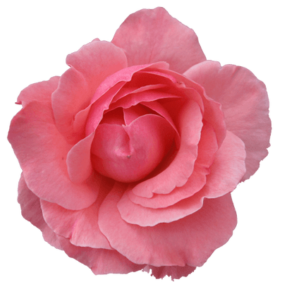
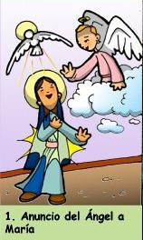
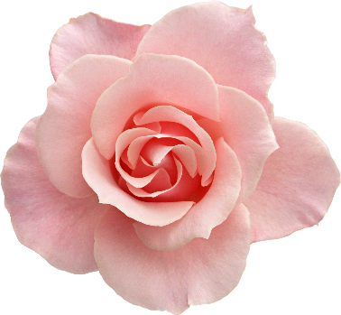
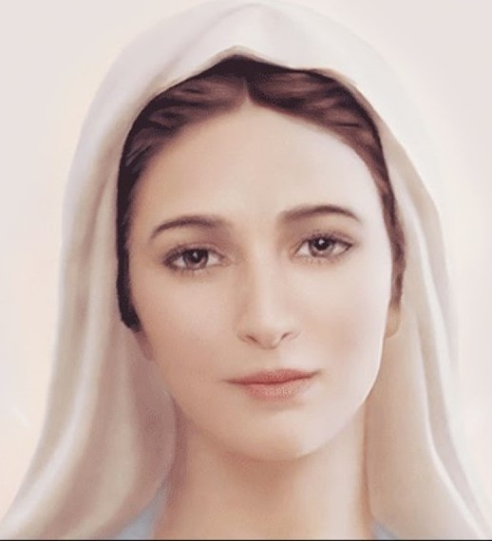
1er Misterio Gozoso-
LA ANUNCIACION
Dios envió al ángel Gabriel hasta Nazaret para decirle a María que pronto sería madre de un bebé. María estaba comprometida con un hombre llamado José. Y el ángel, entrando en su casa, le dijo: ¡Alégrate, llena de gracia, el Señor está contigo! (Lc 1,26-27).
Fruto: Humildad

Slide 4
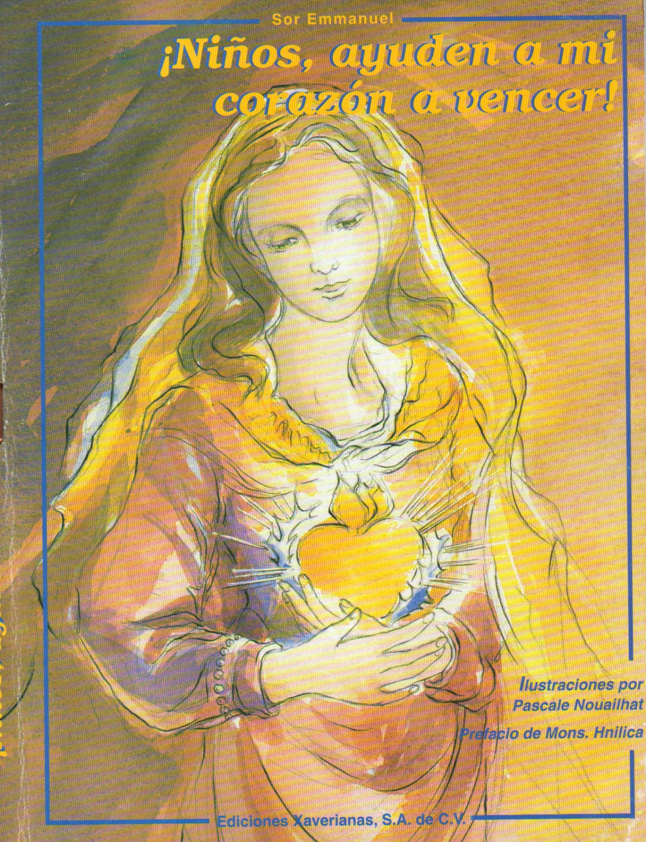
La Virgen María, nuestra Madre en el Cielo, nos pide ayuda para salvar al mundo.
¿Quieres ayudarla?
Notes:
Este es el libro de Sor Emanuel que utilisamos durante la útima preparación para la Consagración. No es el único método, ya que hay otros, en el pasado hemos usado el método de San Luis María Griñon de Monfort con el libro “He aqui a tu madre”.
El año pasado, tratando de variar y simplicar conceptos, nos encontramos de nuevo con este método que nos fué muy fácil de seguir y de transmitir a los niños y sus familias. No queremos que piensen que estamos haciendole propaganda al libro ni que esta forma es mejor que la otra, ó que es la única. Solamente queremos compartir con ustedes esta experiencia que como ya dijimos nos resultó exitosa.
Este método es realmente, regresar a nuestras raíces casi al comienzo de nuestro movimiento hace 16 años atras. Hay una frase en Inglés que dice : Go back to basics, que traducida sería regresar a lo básico y esto es lo que hicimos.
La escencia de esta preparación es que el niño comprenda que por medio de su compartamiento, oraciones y sacrificios puede ayudar al Corazón Inmaculado de María a llevar más almas hacia Dios y puede ayudarlo a cambiar el mundo. Aqui nos acordamos del lema de nuestro Santo Patrono San Enrique de Ossó, por los niños a la conquista de los hombres.
La preparación en sí consiste en conocer la historia de Fátima, lo que la vírgen nos pide y en una novena.
4

Slide 5
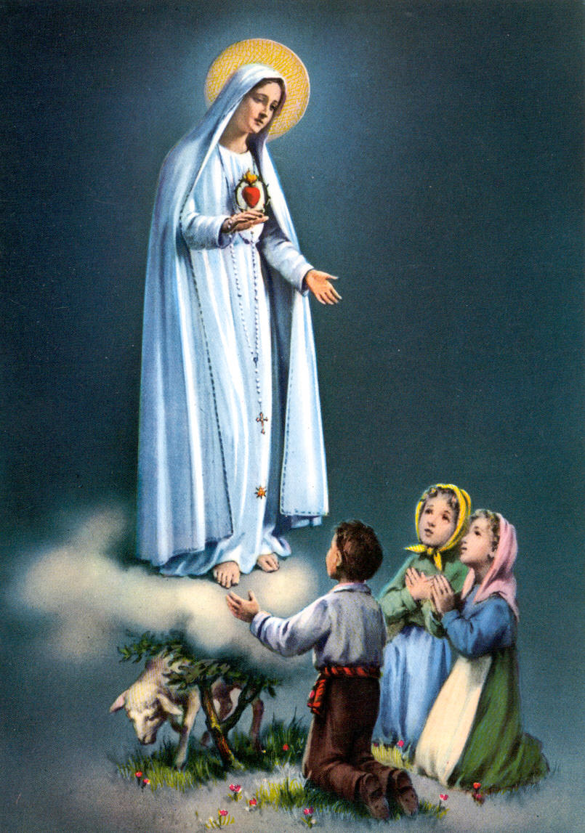
LA VIRGEN DE FATIMA
La Virgen María se le aparece en 1917 a 3 niños en
Fátima, Portugal:
a Lucía (9 años),
a Francisco (8),
y a Jacinta (6).
¿Que les pide la Virgen?
Vamos a ver la película.
https://youtu.be/eOYsQEgdZ1c
Notes:
El primer día, una vez que hayamos explicado a los niños del grupo, que nos vamos a empezar a preparar par consagrarnos empezamos con la historia de fátima, que se puede leer ya sea del libro, contar como un cuento o presentarles la película “Los niños y el sol” No toda la película es necesaria solo la parte donde la vírgen nos señala que quiere de nosotros para cambiar al mundo.
5

Slide 6
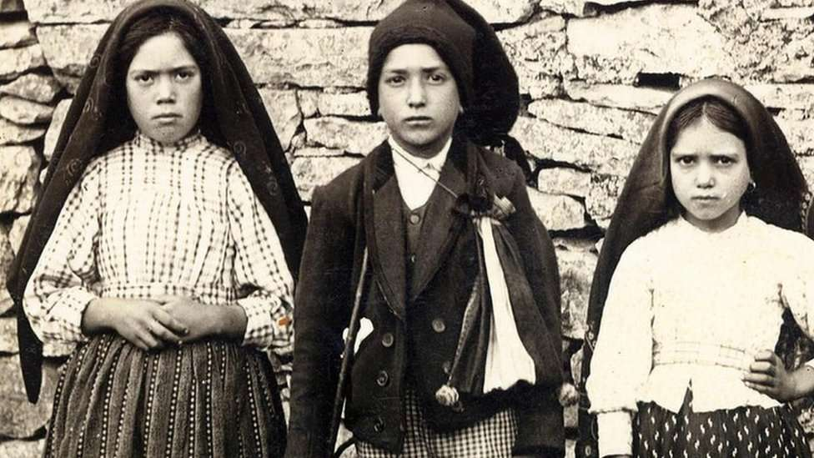
¿Qué les gustó de la película?
PREGUNTAS
¿Cómo se llamaban los niños?
Lucia, Francisco, y Jacinta.
9
8
6
¿Cuántos años tenían?

Slide 7
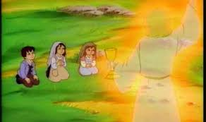
¿Quién vino a preparar para
la visita de la Virgen María?
El Angel de la Paz.
¿Qué les pide el Ángel de la Paz?

Slide 8
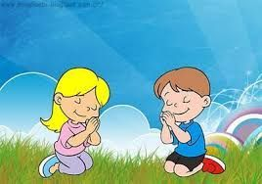
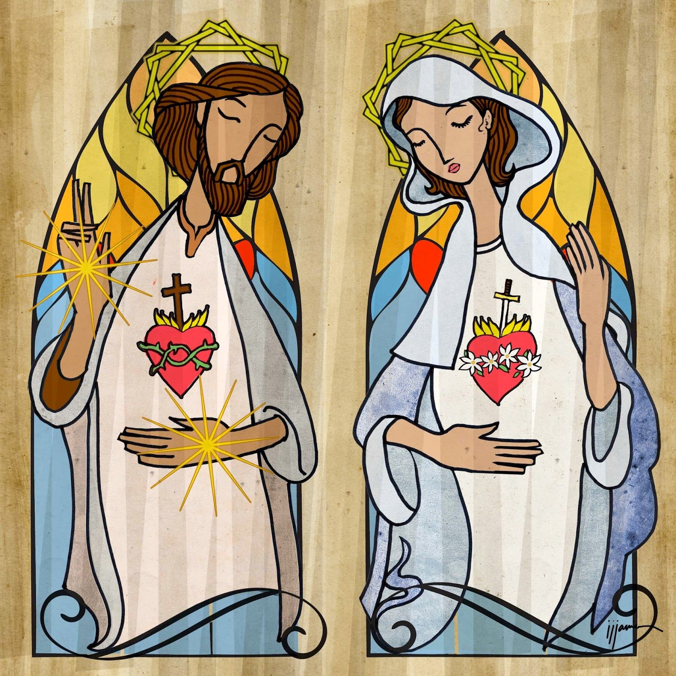
  Les pide mucha oración…
  …porque los corazones de Jesús y María oyen sus oraciones.
Notes:
Read the slide
8

Slide 9
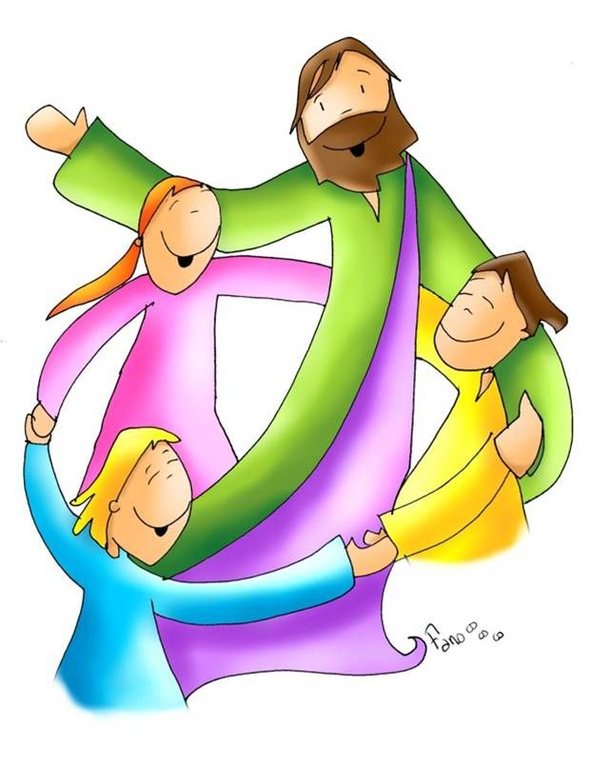
¿Qué es la Oración?
Es hablar con Dios.
Él nos ama mucho y quiere compartir su vida con nosotros.
¡Quiere ser nuestro
mejor amigo!
Notes:
Explicar la manualidad
9

Slide 10
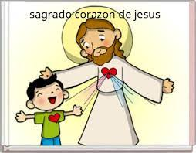
¿Cómo hablamos con Jesús?
Hablamos de
Corazón a Corazón.
Notes:
Explicar la manualidad
10

Slide 11

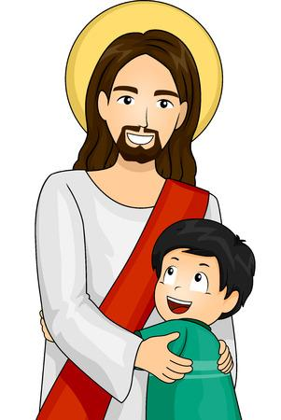
Con los amigos compartimos nuestros sentimientos, pensamientos, y actividades.
Jesús quiere compartir todo con nosotros.
Notes:
Explicar la manualidad
11

Slide 12
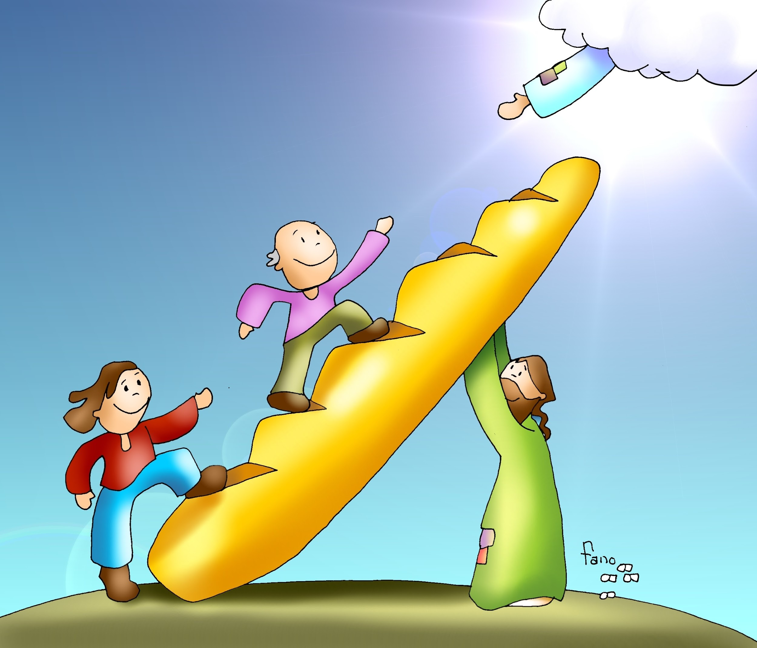
Quiere ayudarnos a ser felices y a llegar al Cielo.

Slide 13
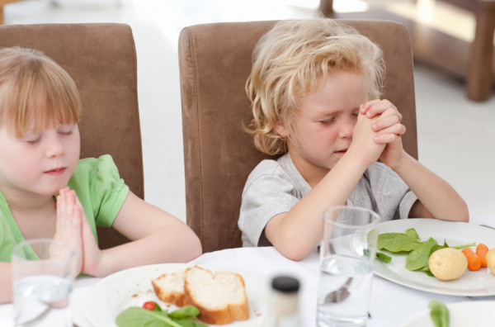
CUANDO HABLAMOS CON JESUS PODEMOS…
DAR GRACIAS
Por todas las bendiciones que nos da: por la comida, por nuestra familia, nuestra salud, nuestras amistades, nuestra casa…
Notes:
Explicar la manualidad
13

Slide 14
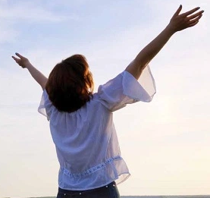
¡Dios es tan maravilloso! Se lo dejamos saber: Dios tu eres Bueno, Santo, Misericordioso, Todopoderoso, mi Rey, mi Amigo, mi Guía…
PODEMOS ALABAR A DIOS

Slide 15
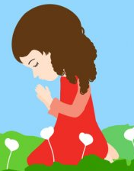
A veces herimos a Dios con lo que hacemos o dejamos de hacer. Le pedimos PERDÓN: Por las veces que lo ignoramos, que no obedecemos a nuestros padres o maestros, que peleamos con nuestros hermanos…
PODEMOS PEDIR PERDON

Slide 16
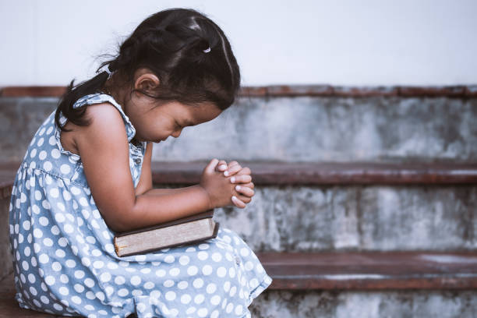
Dios quiere que le pidamos por nuestras necesidades, por los de nuestros seres queridos, por los necesitados del mundo. Si pedimos con fe, y es para nuestro bien del alma, El lo concederá.
PODEMOS PEDIR POR NUESTRAS NECESIDADES Y LAS DEL MUNDO

Slide 17

  2. El Ángel también les pide pequeños sacrificios.
  ¿Qué es un Sacrificio?
  Un sacrificio es hacer algo que nos cuesta o dejar de hacer algo que nos gusta.
Notes:
Read the slide
17

Slide 18
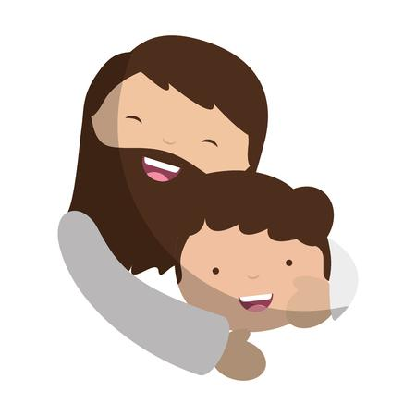
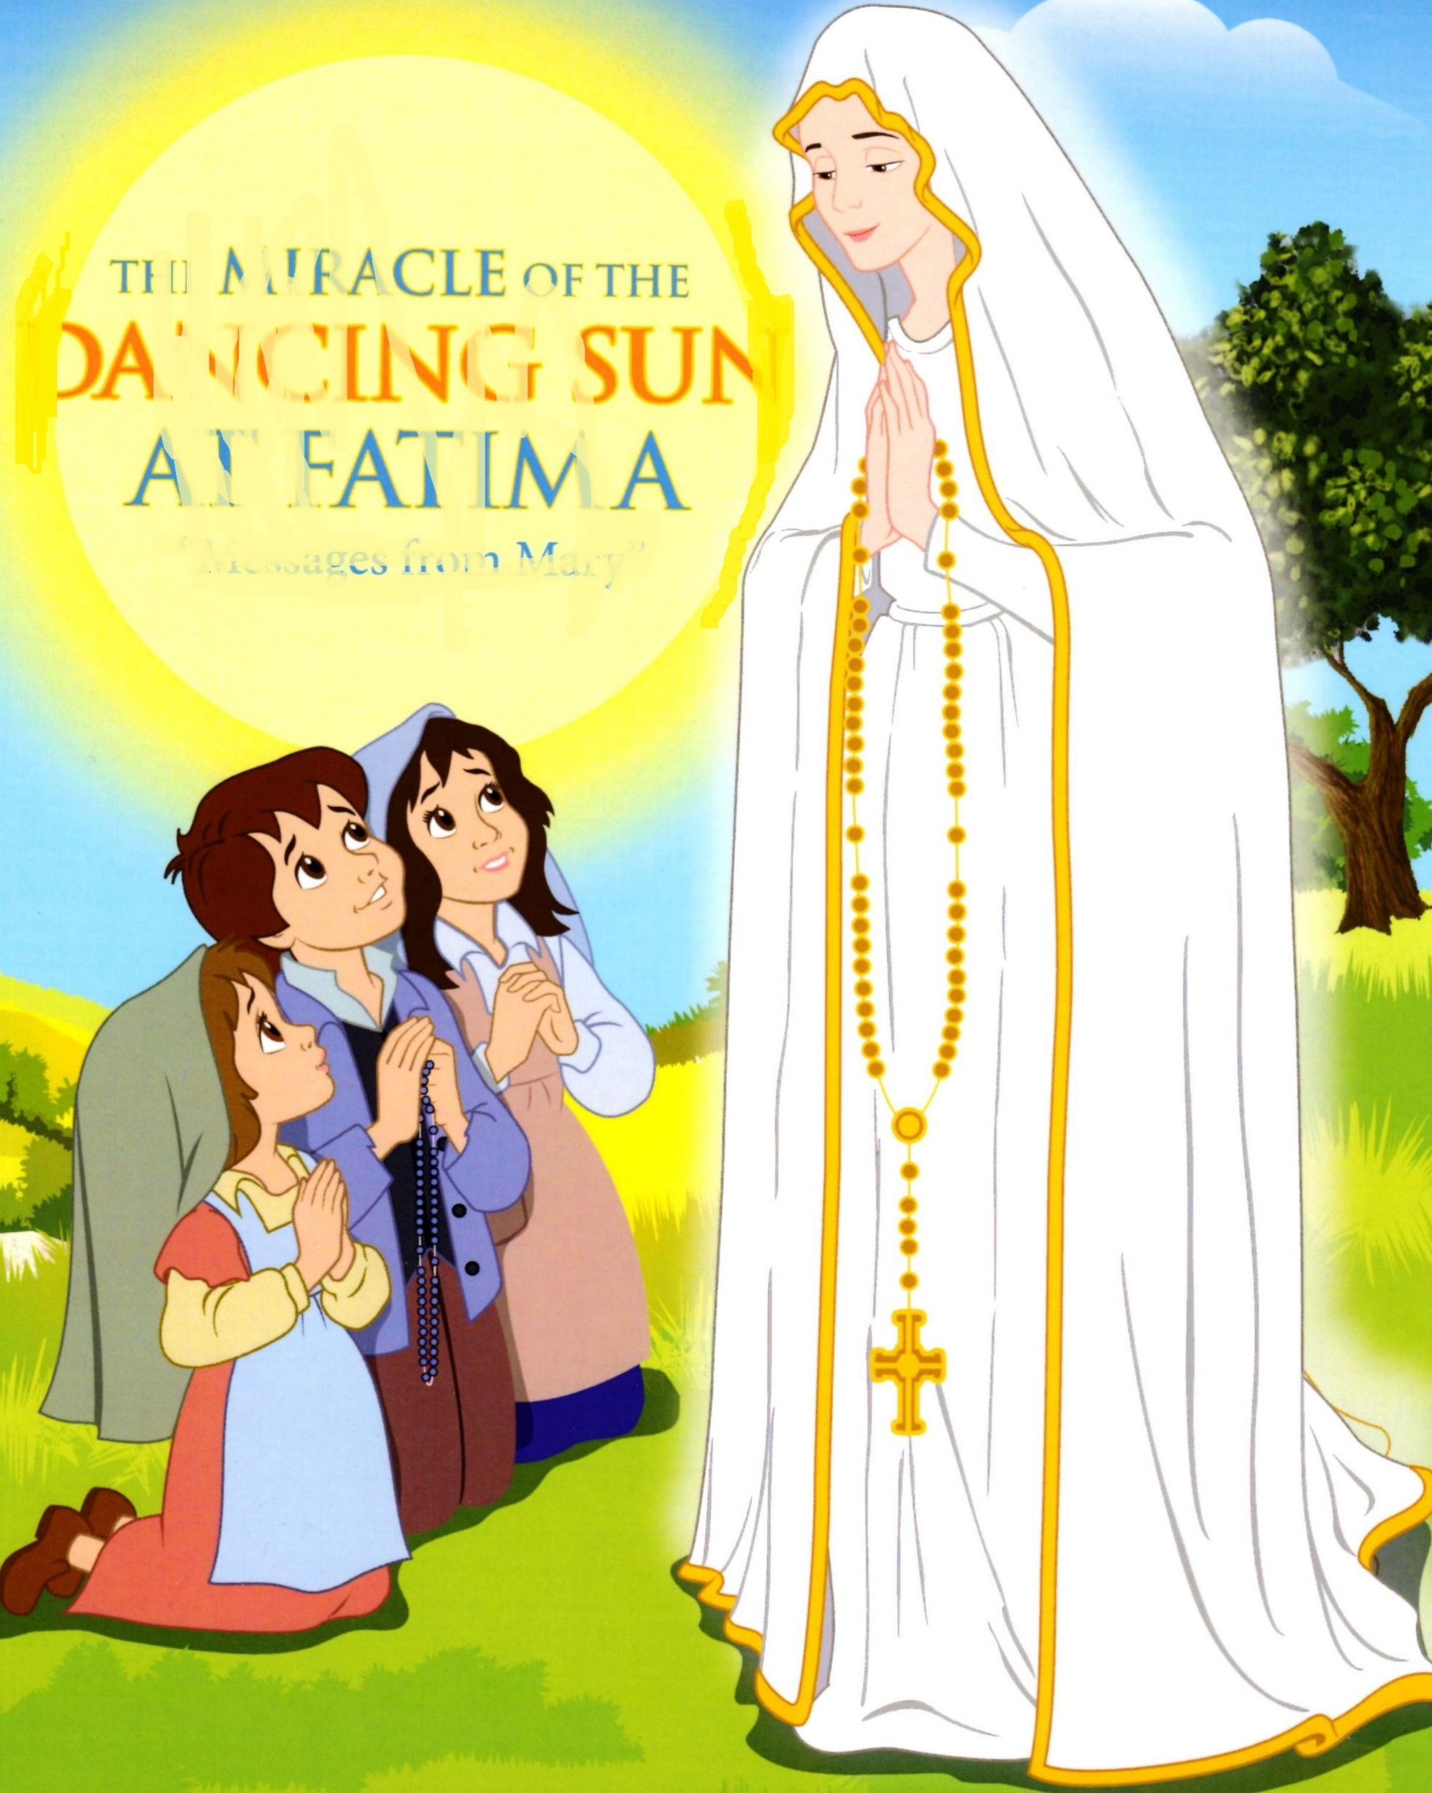
  ¿Por Qué Pide Pequeños Sacrificios ?
  Cuando hacemos algo que nos cuesta, para el beneficio de otra persona, por amor a Jesús,
  ¡Jesús se pone muy contento porque siente cuanto lo amas!
  Por eso la Virgen María les pide que digan después de un sacrificio:
  Oh Jesús, es por a amor a Ti,
  y por la conversión de los pecadores.
Notes:
Read the slide
18

Slide 19
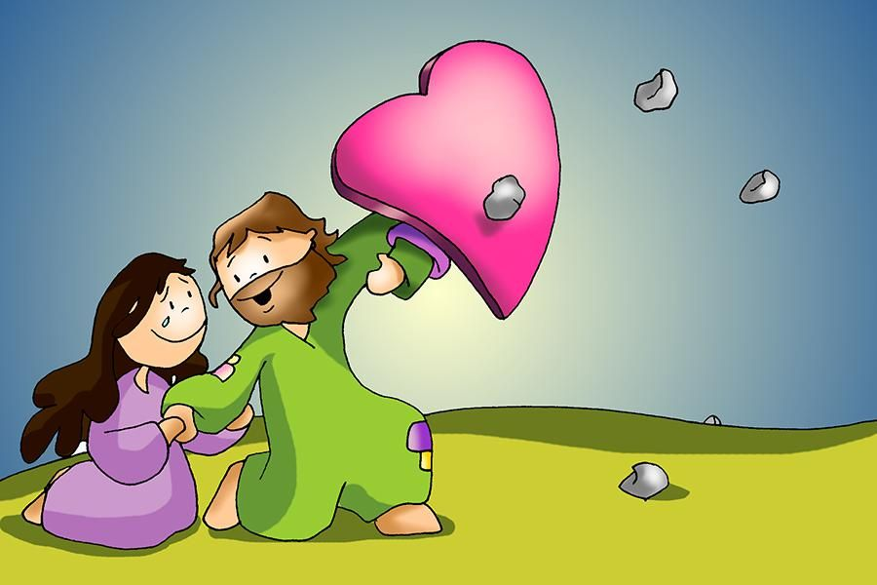
  ¡Jesús usa nuestras oraciones y sacrificios, hechos con amor, para salvar almas!
Notes:
Read the slide
19

Slide 20
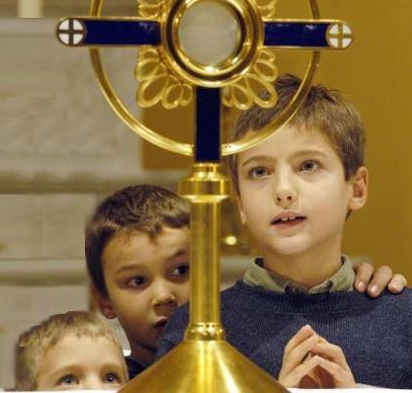
  Finalmente, el Ángel pide:
  Adoración al Santísimo Sacramento
Jesús en la Eucaristía
expuesto en una custodia
Notes:
Read the slide
20

Slide 21
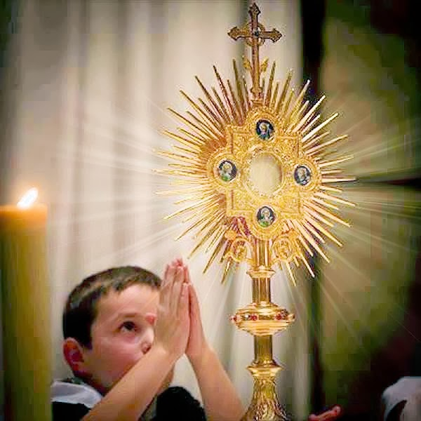
¿Qué es Adoración al Santísimo Sacramento
  Es acercarse a Jesús, presente en la Eucaristía, y dejarle saber que crees en Él y lo amas mucho,
  Que sin Él, nada puedes hacer,
  Que Él es tu Rey,
  Que Él es tu felicidad,
Y ESCUCHARLO!
Notes:
Read the slide
21

Slide 22
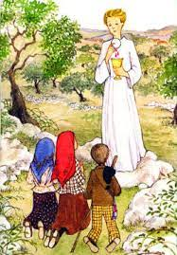
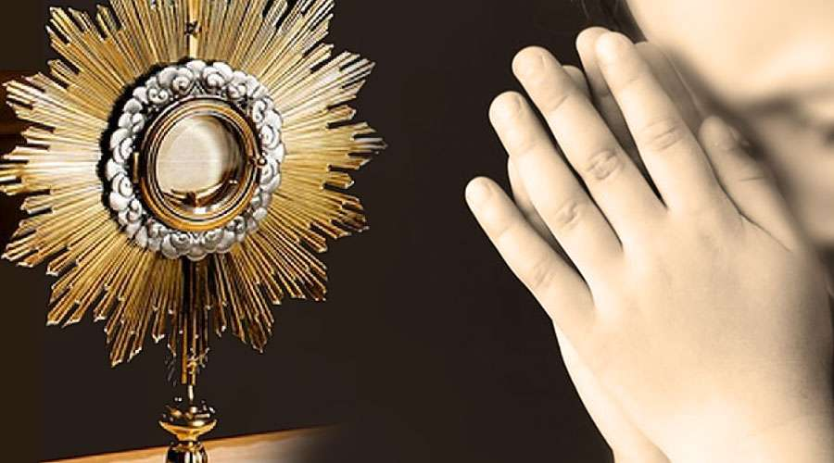
  El Ángel de la Paz les enseña una oración pidiendo por los pecadores.
  DIOS MIO
YO CREO, TE ADORO, ESPERO Y TE AMO.
TE PIDO PERDON POR LOS QUE
NO CREEN, NO TE ADORAN,
NO ESPERAN Y NO TE AMAN. (3x)
Les pide que lo recen mucho delante del Santísimo Sacramento.
Notes:
Read the slide
22

Slide 23
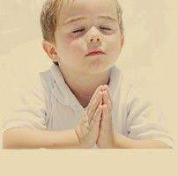
Después, la Virgen María se les aparece.
¿Qué les pide la Madre del Cielo?
  Oración con el
Notes:
Read the slide
23

Slide 24
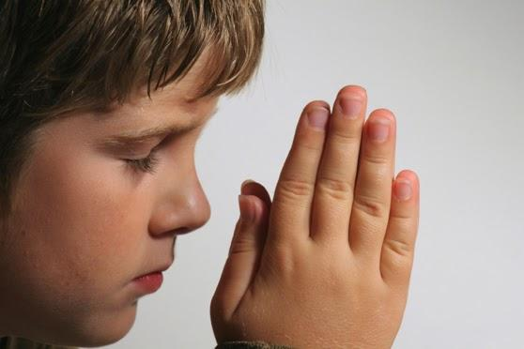

¿Qué es Orar con el Corazón?
Significa que cuando oramos, lo hacemos con toda nuestra atención, cariño y amor.
Si pensamos en otras cosas, nuestras palabras a Dios no tienen sentido y Él se pone triste.
Notes:
Explicar la manualidad
24

Slide 25
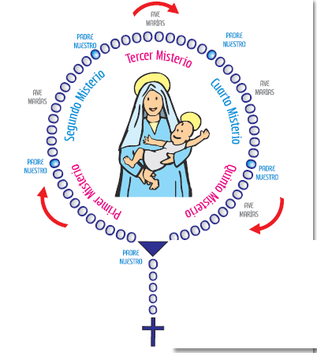
La Virgen de Fátima pide
una oración especial:
“Recen el Rosario todos los días para alcanzar la paz del mundo y el fin de la guerra”.
¡EL ROSARIO PUEDE TERMINAR GUERRAS Y TRAER PAZ AL MUNDO!
¡Somos niños pero podemos ayudar a
traer paz al mundo!
Notes:
El primer paso es la oración con el coraón, el Angel de Fátima se los explicó a los niños, El les dijo:
“Oren conmigo! Los corazones de Jesús y María escuchan sus oraciones”
La oración es hablar con Dios, cuando nosotros queremos a alguien le ponemos atención a lo que esa persona nos dice. Cuando nosotro oramos Jesús y María nos escuchan porque ellos nos quieren mucho y se ponen muy contentos cuando hablamos con ellos, porque hay muchas personas que nunca hablan con ellos.
Cuando hablamos con Jesús y María les contamos lo que nos hace feliz ó lo que nos hace triste ó le podemos pedir que nos ayuden a conocerles más y a amarles más.
Entre todas las oraciones que ellos reciben , la de los niños es la que Ellos prefieren, entonces hay que aprovecharla.
Cuando oremos lo más importante es hacerlo con todo el corazón. ¿Qué quiere decir, con todo el corazón? Quiere decir, hacerlo con todo tu amor, con todo tu cariño y con toda tu atención.
Las palabras que uno usa durante la oración también son importantes podemos usar nuestras propias palabras ó usar las oraciones que ya estan escritas por nuestra iglesia y ofrecercelas a Jesús y a María.
La oración es un arma muy potente para sacar el mal y vencer a Satanás.
25

Slide 26
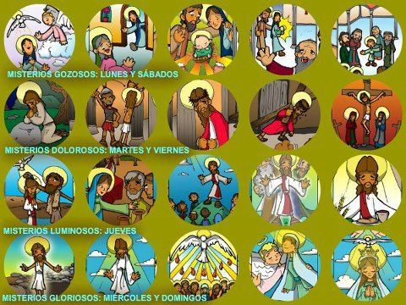
¿Por qué es tan poderoso el Rosario?
En el Rosario, meditamos sobre los eventos más importantes de la vida de Jesús, y así
nos acercamos a Él y crecemos en fe y amor.
Notes:
El primer paso es la oración con el coraón, el Angel de Fátima se los explicó a los niños, El les dijo:
“Oren conmigo! Los corazones de Jesús y María escuchan sus oraciones”
La oración es hablar con Dios, cuando nosotros queremos a alguien le ponemos atención a lo que esa persona nos dice. Cuando nosotro oramos Jesús y María nos escuchan porque ellos nos quieren mucho y se ponen muy contentos cuando hablamos con ellos, porque hay muchas personas que nunca hablan con ellos.
Cuando hablamos con Jesús y María les contamos lo que nos hace feliz ó lo que nos hace triste ó le podemos pedir que nos ayuden a conocerles más y a amarles más.
Entre todas las oraciones que ellos reciben , la de los niños es la que Ellos prefieren, entonces hay que aprovecharla.
Cuando oremos lo más importante es hacerlo con todo el corazón. ¿Qué quiere decir, con todo el corazón? Quiere decir, hacerlo con todo tu amor, con todo tu cariño y con toda tu atención.
Las palabras que uno usa durante la oración también son importantes podemos usar nuestras propias palabras ó usar las oraciones que ya estan escritas por nuestra iglesia y ofrecercelas a Jesús y a María.
La oración es un arma muy potente para sacar el mal y vencer a Satanás.
26

Slide 27
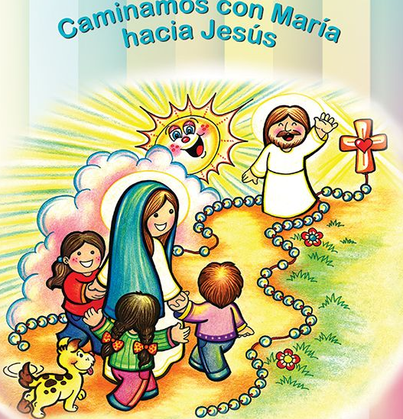
Es Poderoso el Rosario porque…
¡La Virgen María siempre nos lleva a Jesús,
Nuestro Dios, Todopoderoso!
Notes:
El primer paso es la oración con el coraón, el Angel de Fátima se los explicó a los niños, El les dijo:
“Oren conmigo! Los corazones de Jesús y María escuchan sus oraciones”
La oración es hablar con Dios, cuando nosotros queremos a alguien le ponemos atención a lo que esa persona nos dice. Cuando nosotro oramos Jesús y María nos escuchan porque ellos nos quieren mucho y se ponen muy contentos cuando hablamos con ellos, porque hay muchas personas que nunca hablan con ellos.
Cuando hablamos con Jesús y María les contamos lo que nos hace feliz ó lo que nos hace triste ó le podemos pedir que nos ayuden a conocerles más y a amarles más.
Entre todas las oraciones que ellos reciben , la de los niños es la que Ellos prefieren, entonces hay que aprovecharla.
Cuando oremos lo más importante es hacerlo con todo el corazón. ¿Qué quiere decir, con todo el corazón? Quiere decir, hacerlo con todo tu amor, con todo tu cariño y con toda tu atención.
Las palabras que uno usa durante la oración también son importantes podemos usar nuestras propias palabras ó usar las oraciones que ya estan escritas por nuestra iglesia y ofrecercelas a Jesús y a María.
La oración es un arma muy potente para sacar el mal y vencer a Satanás.
27

Slide 28
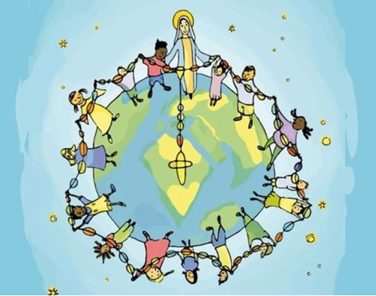
Es Poderoso el Rosario porque…
En el Rosario, Nuestra Madre del Cielo ora con nosotros.
Jesús ama mucho a su Madre y siempre la complace.
Notes:
El primer paso es la oración con el coraón, el Angel de Fátima se los explicó a los niños, El les dijo:
“Oren conmigo! Los corazones de Jesús y María escuchan sus oraciones”
La oración es hablar con Dios, cuando nosotros queremos a alguien le ponemos atención a lo que esa persona nos dice. Cuando nosotro oramos Jesús y María nos escuchan porque ellos nos quieren mucho y se ponen muy contentos cuando hablamos con ellos, porque hay muchas personas que nunca hablan con ellos.
Cuando hablamos con Jesús y María les contamos lo que nos hace feliz ó lo que nos hace triste ó le podemos pedir que nos ayuden a conocerles más y a amarles más.
Entre todas las oraciones que ellos reciben , la de los niños es la que Ellos prefieren, entonces hay que aprovecharla.
Cuando oremos lo más importante es hacerlo con todo el corazón. ¿Qué quiere decir, con todo el corazón? Quiere decir, hacerlo con todo tu amor, con todo tu cariño y con toda tu atención.
Las palabras que uno usa durante la oración también son importantes podemos usar nuestras propias palabras ó usar las oraciones que ya estan escritas por nuestra iglesia y ofrecercelas a Jesús y a María.
La oración es un arma muy potente para sacar el mal y vencer a Satanás.
28

Slide 29
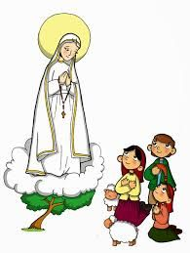
La Virgen agrega una oración al Rosario.
“Cuando recen el Rosario, digan después de cada misterio:
“Jesús mío,
perdona nuestros pecados, líbranos del fuego del infierno, lleva todas las almas al cielo, especialmente las más necesitadas de tu misericordia”.
Notes:
El primer paso es la oración con el coraón, el Angel de Fátima se los explicó a los niños, El les dijo:
“Oren conmigo! Los corazones de Jesús y María escuchan sus oraciones”
La oración es hablar con Dios, cuando nosotros queremos a alguien le ponemos atención a lo que esa persona nos dice. Cuando nosotro oramos Jesús y María nos escuchan porque ellos nos quieren mucho y se ponen muy contentos cuando hablamos con ellos, porque hay muchas personas que nunca hablan con ellos.
Cuando hablamos con Jesús y María les contamos lo que nos hace feliz ó lo que nos hace triste ó le podemos pedir que nos ayuden a conocerles más y a amarles más.
Entre todas las oraciones que ellos reciben , la de los niños es la que Ellos prefieren, entonces hay que aprovecharla.
Cuando oremos lo más importante es hacerlo con todo el corazón. ¿Qué quiere decir, con todo el corazón? Quiere decir, hacerlo con todo tu amor, con todo tu cariño y con toda tu atención.
Las palabras que uno usa durante la oración también son importantes podemos usar nuestras propias palabras ó usar las oraciones que ya estan escritas por nuestra iglesia y ofrecercelas a Jesús y a María.
La oración es un arma muy potente para sacar el mal y vencer a Satanás.
29

Slide 30
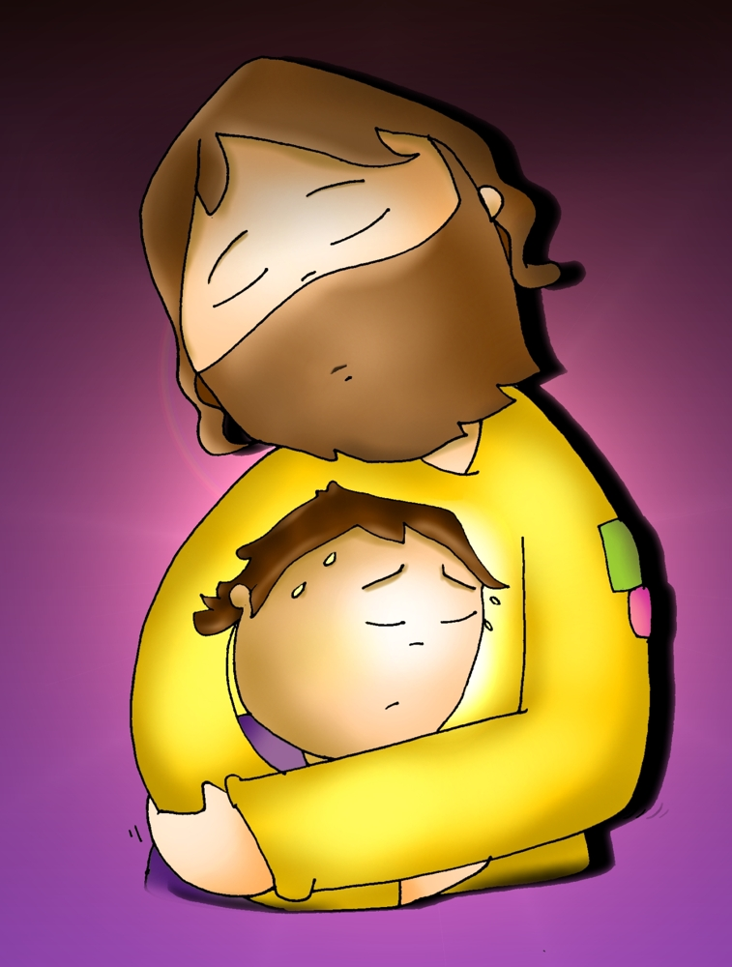
¡Jesús y María aman a todos los pecadores!
Piden nuestras
oraciones para salvarlos.
¡Podemos ayudar a salvar a pecadores!
Notes:
El primer paso es la oración con el coraón, el Angel de Fátima se los explicó a los niños, El les dijo:
“Oren conmigo! Los corazones de Jesús y María escuchan sus oraciones”
La oración es hablar con Dios, cuando nosotros queremos a alguien le ponemos atención a lo que esa persona nos dice. Cuando nosotro oramos Jesús y María nos escuchan porque ellos nos quieren mucho y se ponen muy contentos cuando hablamos con ellos, porque hay muchas personas que nunca hablan con ellos.
Cuando hablamos con Jesús y María les contamos lo que nos hace feliz ó lo que nos hace triste ó le podemos pedir que nos ayuden a conocerles más y a amarles más.
Entre todas las oraciones que ellos reciben , la de los niños es la que Ellos prefieren, entonces hay que aprovecharla.
Cuando oremos lo más importante es hacerlo con todo el corazón. ¿Qué quiere decir, con todo el corazón? Quiere decir, hacerlo con todo tu amor, con todo tu cariño y con toda tu atención.
Las palabras que uno usa durante la oración también son importantes podemos usar nuestras propias palabras ó usar las oraciones que ya estan escritas por nuestra iglesia y ofrecercelas a Jesús y a María.
La oración es un arma muy potente para sacar el mal y vencer a Satanás.
30

Slide 31
  3. Finalmente, la Santísima Virgen pide la Consagración al Inmaculado de María para la conversión de los pecadores y para traer paz al mundo.
Notes:
Read the slide
31

Slide 32

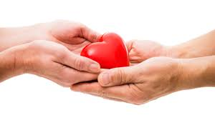
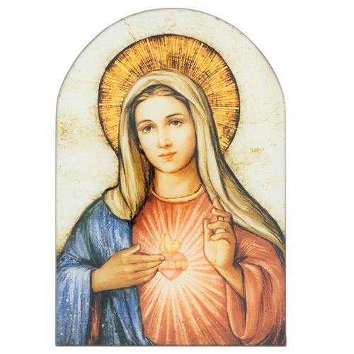
¿Qué es la Consagración?
Es un intercambio del corazón tuyo por el Corazón Inmaculado de María.
Le damos nuestro corazón para que la Virgen María nos lo cuide y,
Recibimos el de Ella para que podamos amar, y dar a otros como Ella ama y se entrega a otros.
Notes:
Read the slide
32

Slide 33

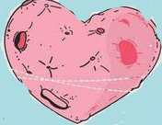
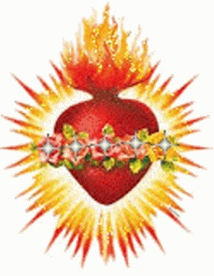
Consagración a su Inmaculado Corazón
¡Qué Regalo Más Bueno!
Cambiar mi corazón
débil y pecador…
…por el
Corazón Inmaculado de María:
Notes:
Read the slide
33

Slide 34
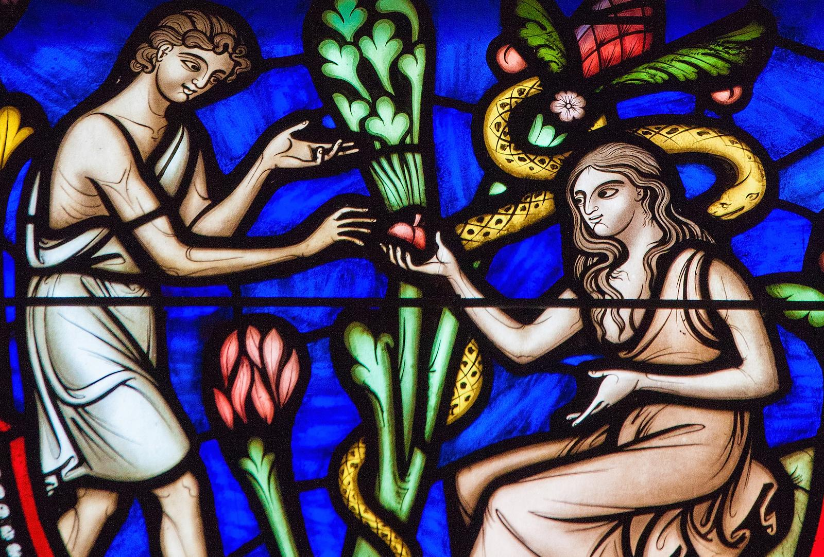

Consagración a su Inmaculado Corazón
¡Qué Regalo Más Bueno!
Recibir un corazón que nunca tuvo la mancha del pecado original de Adán y Eva y que nunca se manchó con el pecado.
Notes:
Read the slide
34

Slide 35
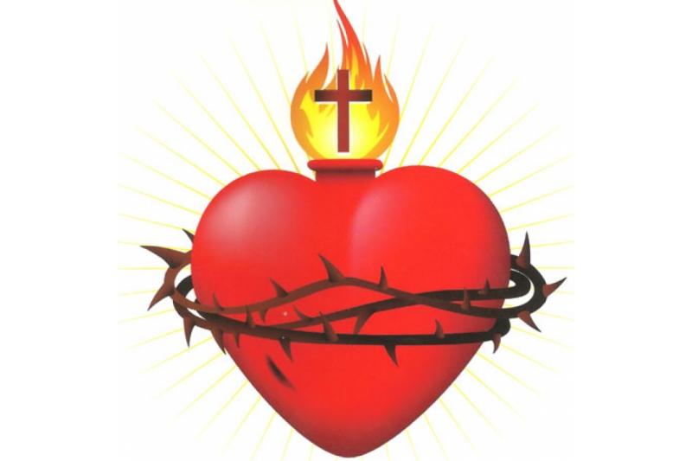
En la Consagración, la Virgen nos lleva al Sagrado Corazón de Jesús
¡Qué Regalo Más Bueno!
El Corazón de Dios, dulce y manso, que siempre espera que volvamos arrepentidos para perdonarnos.
Notes:
Read the slide
35

Slide 36
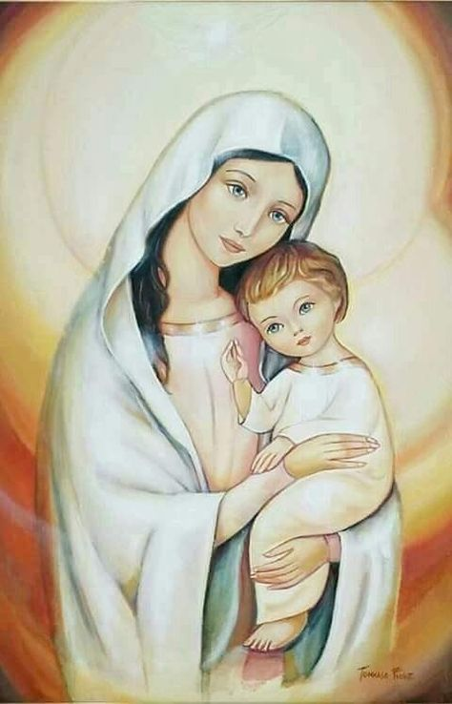
La Consagración
¡Qué Regalo Más Bueno!
Unidos con Jesús y María, podemos con nuestras oraciones del Rosario y pequeños Sacrificios,
salvar almas,
parar guerras,
y traer paz al mundo.
Notes:
Read the slide
36

Slide 37

¿Quieren ayudar a
Nuestra Madre del Cielo?
SI, Madrecita del Cielo
quiero ser tu soldado,
y servir a Jesús, mi Rey.
Ayúdame a siempre decirle que sí a Jesús.
Notes:
Read the slide
37

Slide 38
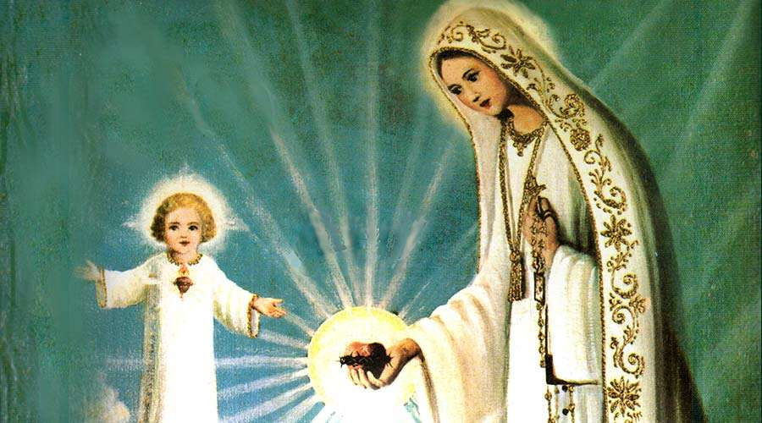
  Nuestra Madre amará que le des
  tu corazón y ella te dará el Suyo.
  Ella dijo:
“¡Al final, Mi Corazón Inmaculado Triunfará!”
Notes:
Recordemos que nosotros no sabemos cuanto tiempo durará esta aventura, si es en un año, 10 años o 100 años… esto no lo sabemos porque ésto depende de las personas y de us valor. Una sóla cosa es segura, y es que la aventura tendrá un buen final porque la Virgen le hizo esta gran promesa a los niños de Fátima”
Al final mi Corazón inmaculado triunfará
Aqui se hace la meditación
38

Slide 39
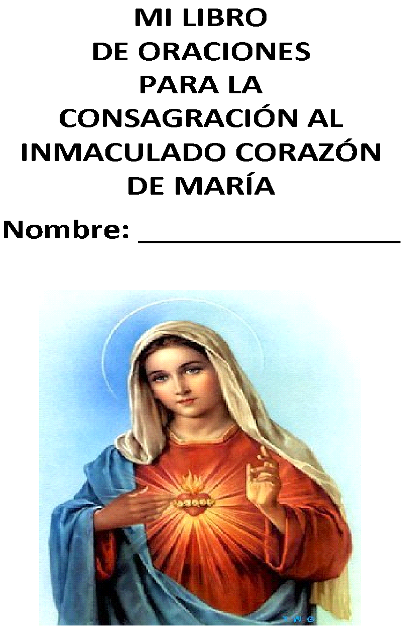
Ver Mi Libro de Oraciones para empezar coloreando el 1er día y hacer las oraciones del día en familia. Al final, hay espacio para escribirle a Jesús y a María tus pensamientos.

Slide 40
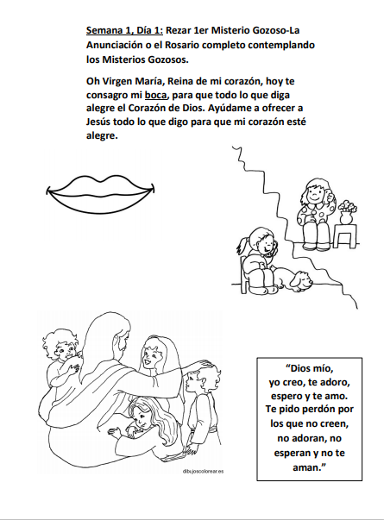
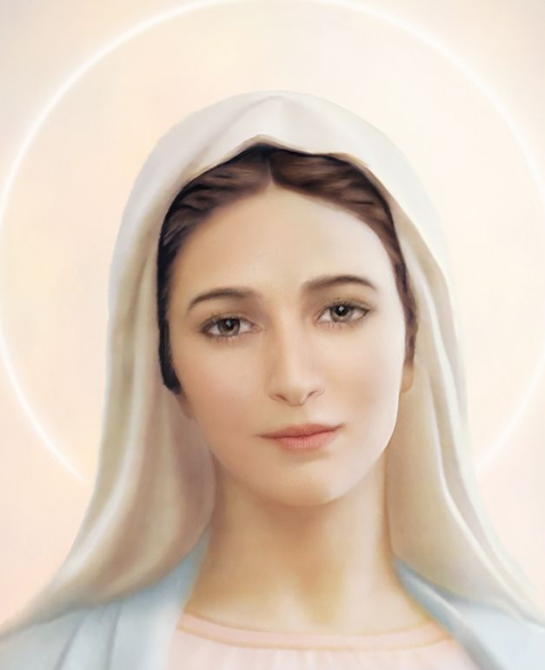

Slide 41
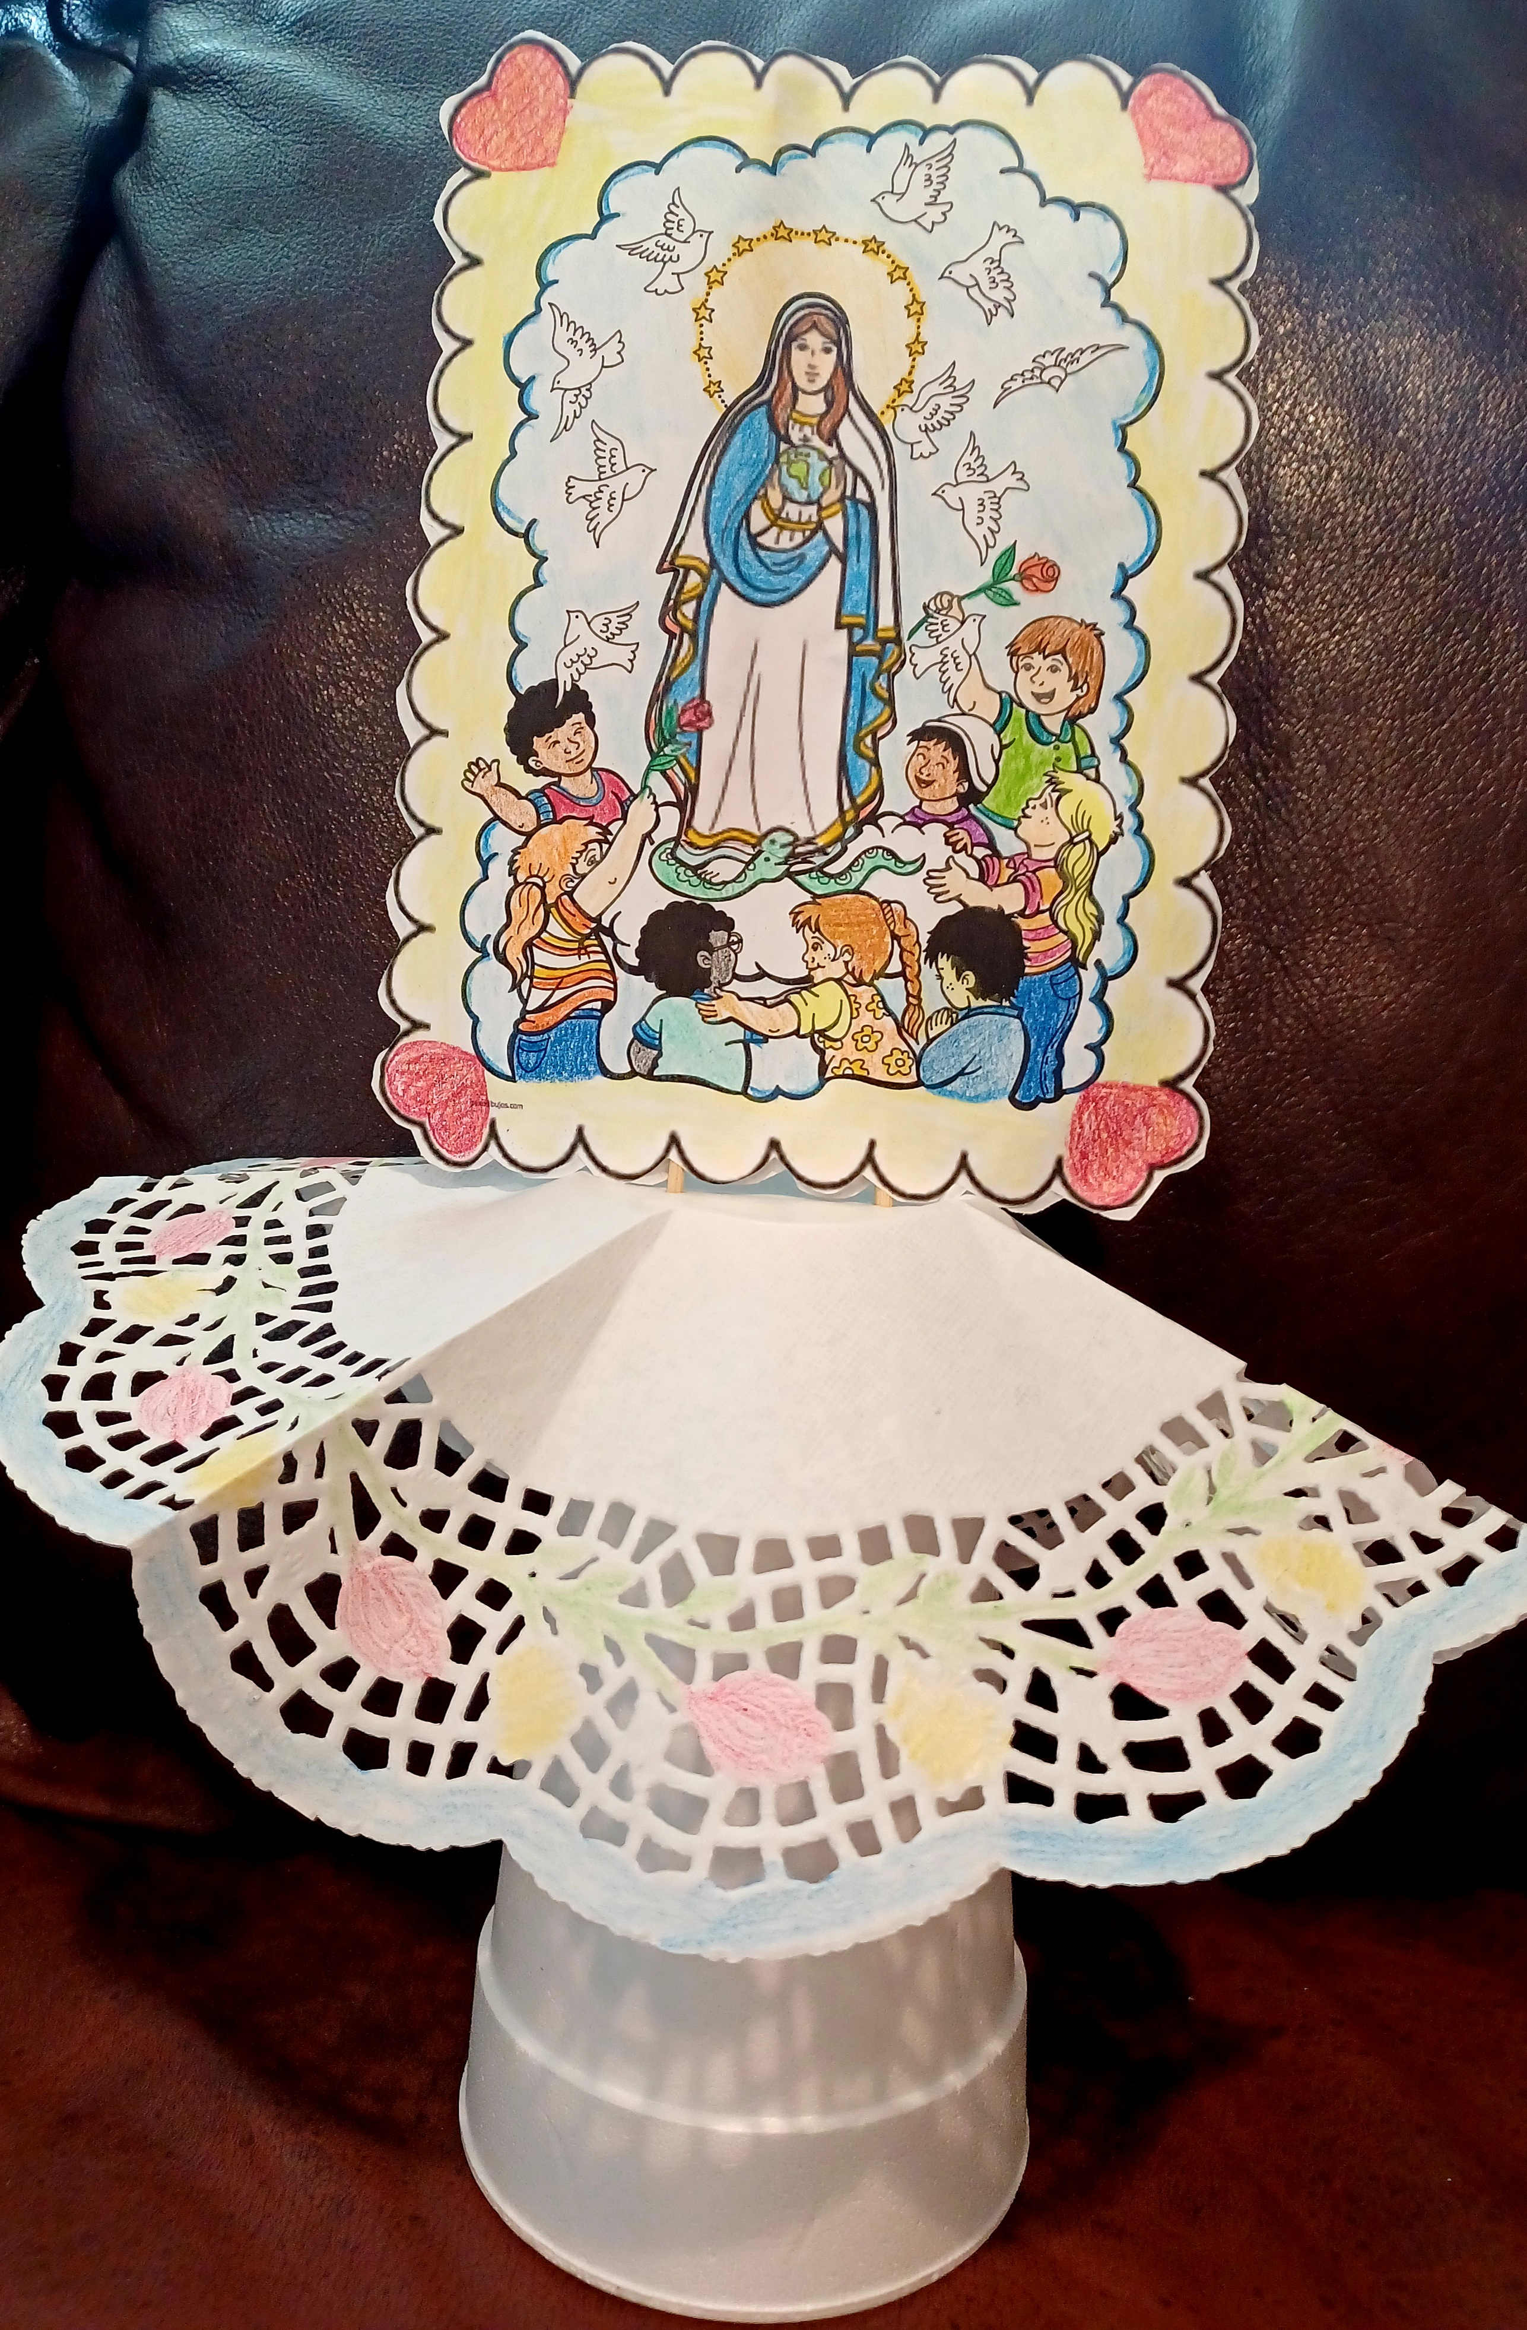
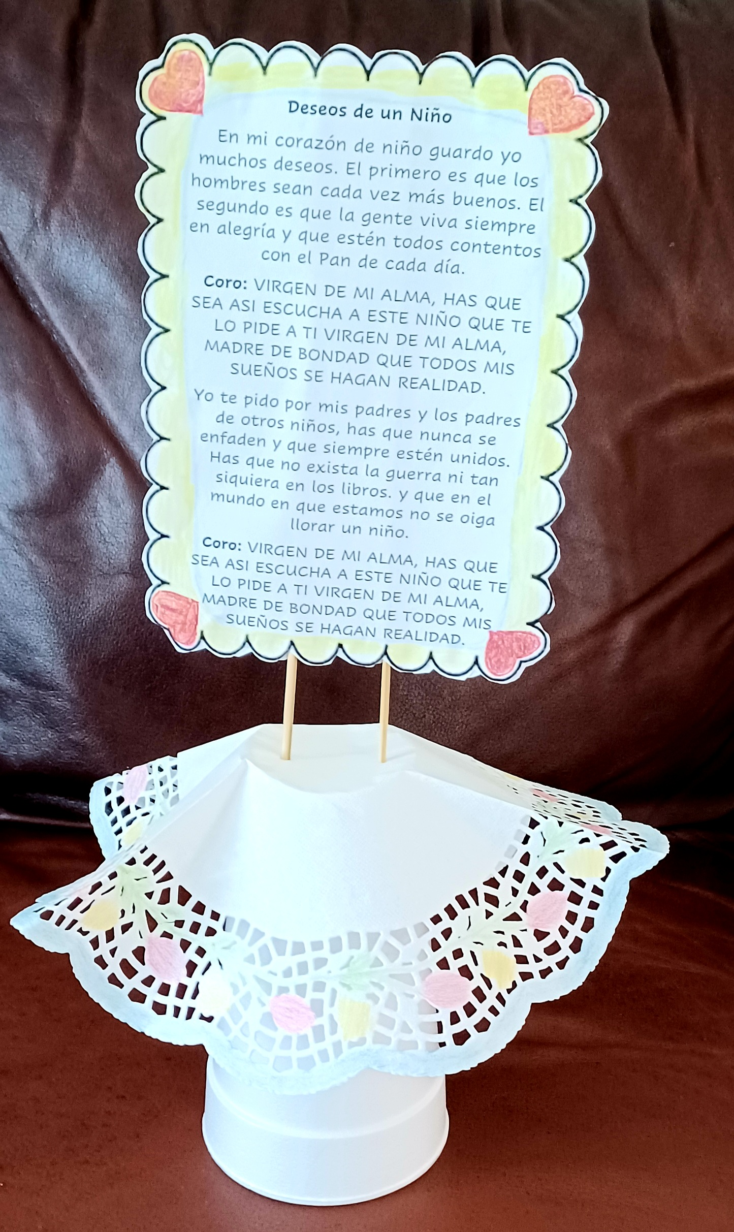
  Instrucciones para Empezar la
  Preparación de la Consagración
  www.fcpeace.org
Hacer Altar de Oración donde se reúnen en familia a orar el Rosario y las otras oraciones.
Notes:
Recordemos que nosotros no sabemos cuanto tiempo durará esta aventura, si es en un año, 10 años o 100 años… esto no lo sabemos porque ésto depende de las personas y de us valor. Una sóla cosa es segura, y es que la aventura tendrá un buen final porque la Virgen le hizo esta gran promesa a los niños de Fátima”
Al final mi Corazón inmaculado triunfará
Aqui se hace la meditación
41

Slide 42
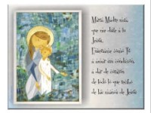
Somos los Soldados mas Pequeños de Maria, https://youtu.be/D9aYNX-sA-8
Notes:
42

